Slide 1
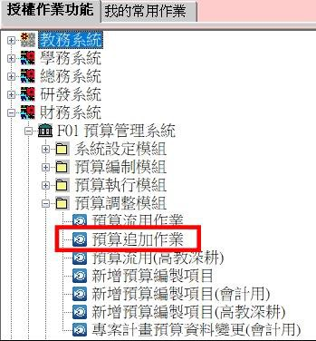
預算追加作業
路徑：F01 預算管理系統→預算調整模組→預算追加作業

Slide 2
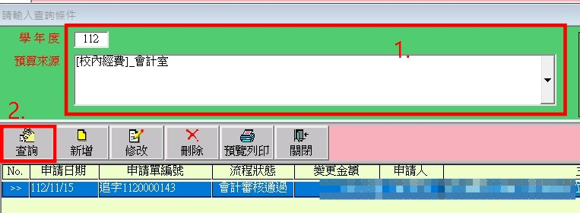
查詢功能
1. 輸入學年度並點選預算來源
2. 點選查詢

Slide 3
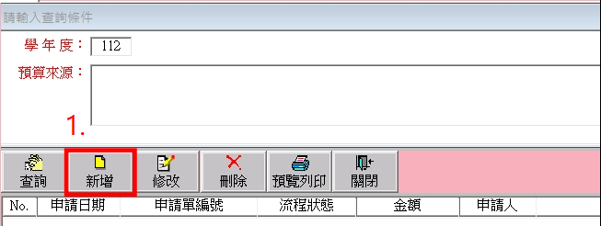
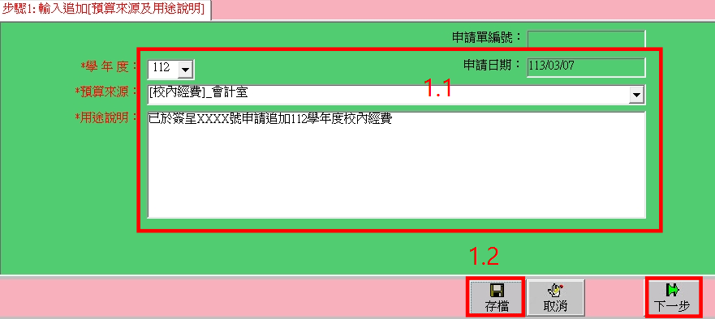
新增功能
1. 點選新增
步驟 1：輸入追加(預算來源及用途說明)
  1.1輸入學年度、點選預算來源並填寫追加說明
  1.2存檔後下一步

Slide 4
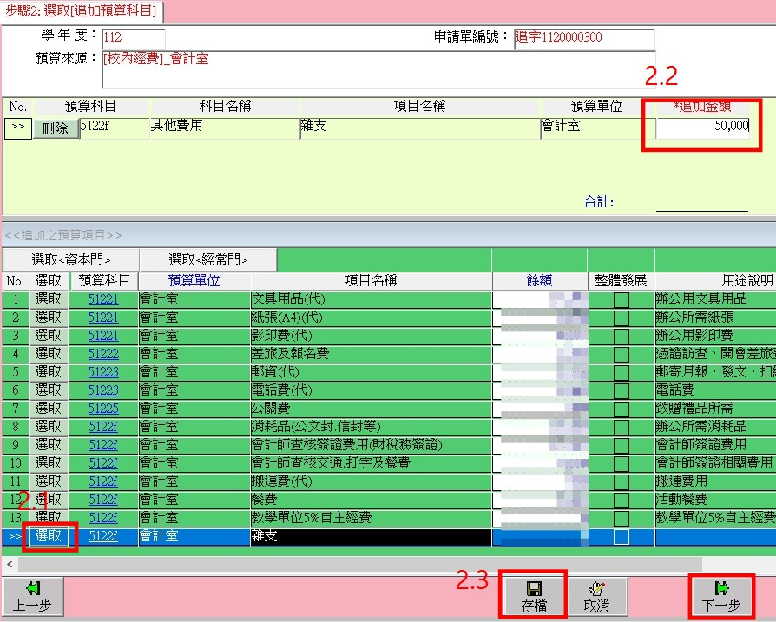
步驟 2：選取(追加預算科目)
  2.1由下半部視窗選取追加預算項目
  2.2在上半部視窗鍵入追加的金額
  2.3存檔後下一步

Slide 5
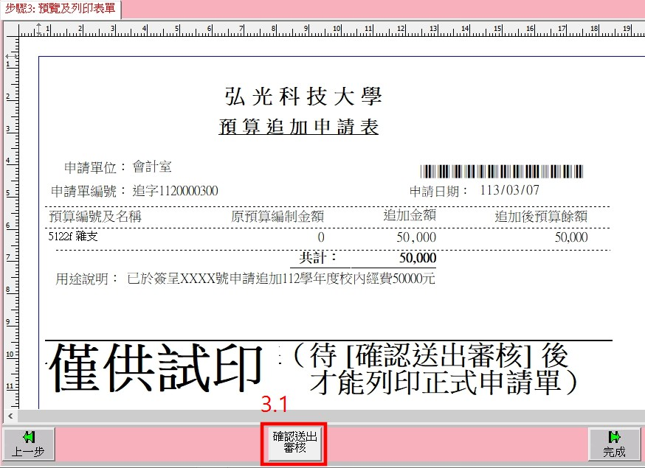
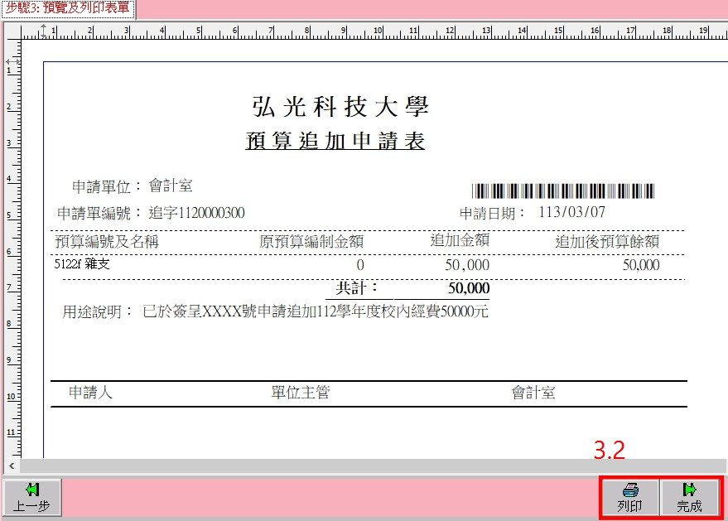
步驟 3：預覽及列印表單
  3.1檢查登打資料是否正確，點選確認送出審核
  3.2列印後點選完成

Slide 6
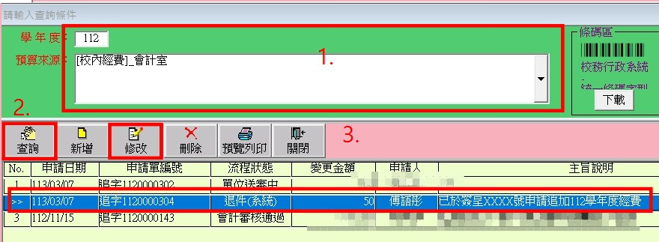
修改功能
輸入學年度並點選預算來源
點選查詢
選擇要修改的流用單號，點選修改(狀態須為退件(系統))
修正內容後，同新增步驟 3

Slide 7
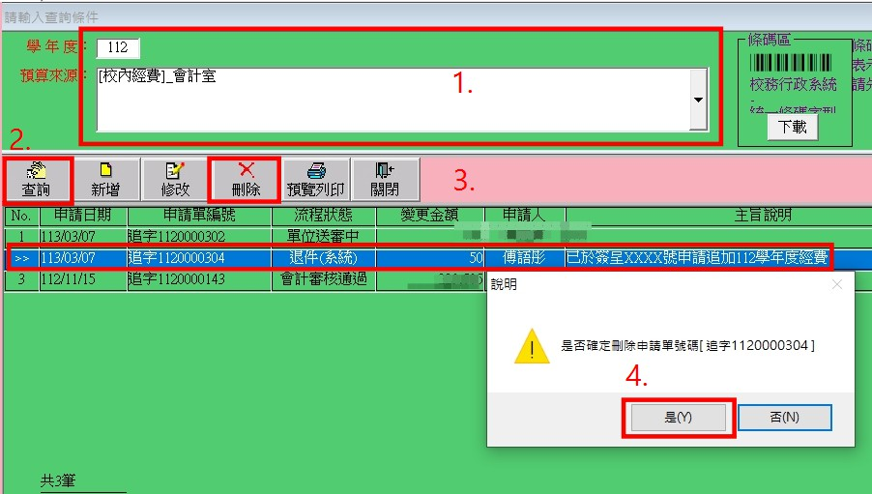
刪除功能
輸入學年度並點選預算來源
點選查詢
選擇要刪除的流用單號，點選刪除(狀態須為退件(系統))
點選是

Slide 8
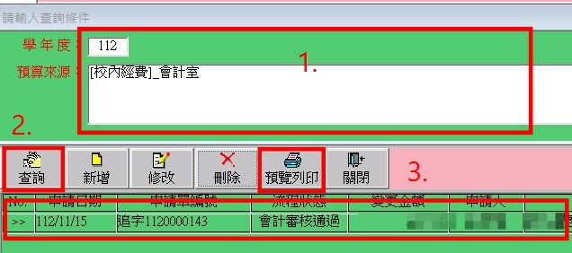
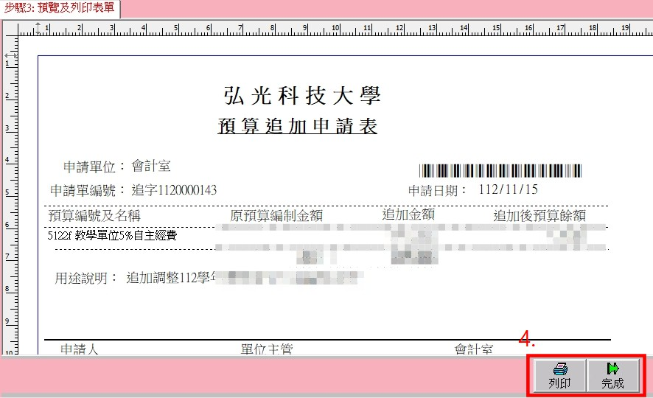
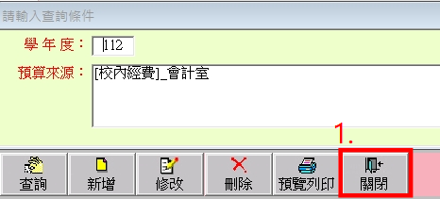
預覽列印功能
輸入學年度並點選預算來源
點選查詢
選擇要預覽列印的流用單號，點選預覽列印
點選列印，點選完成
關閉功能
1. 點選關閉按鍵，可關閉此程式

